Slide 1

EVALUASI PRAKTIKUM P1–P4 · COMPUTER VISION
SIMUTEH
Sistem Pemeriksaan Mutu Daun Teh Berbasis Citra
untuk Kelompok Tani Teh Rakyat di Kabupaten Sukabumi
Salsabila Anggraina Putri
2330511032 · Teknik Informatika 7A · SEED 1032
github.com/SalsabilaAnggraina/simuteh-2330511032
Program Studi Teknik Informatika · Fakultas Sains dan Teknologi · Universitas Muhammadiyah Sukabumi · 2026
Notes:
Selamat siang. Saya Salsabila Anggraina Putri, NIM 2330511032, kelas 7A. Presentasi ini merangkum evaluasi praktikum Pertemuan 1 sampai 4 Computer Vision melalui studi kasus SIMUTEH, dengan SEED 1032. Kode lengkap ada di repository GitHub yang tertera.

Slide 2





Menyortir daun teh secara objektif dan cepat
P1 · MASALAH & PENGGUNA
Problem statement
Kebutuhan pengguna
Bagi kelompok tani teh di Kabupaten Sukabumi yang kesulitan menilai mutu daun secara seragam dan cepat akibat cacar daun dan cahaya yang bervariasi, kami membangun SIMUTEH yang menerima foto daun di atas nampan dari kamera smartphone dan menghasilkan kelas mutu (Sehat, Bercak Ringan, Bercak Berat) beserta persentase luas bercak, sehingga penilaian lebih objektif, cepat, dan terstandar. Keputusan akhir tetap di tangan petugas.
Foto daun di nampan dari HP
Kelas mutu + persen luas bercak
Tahan variasi cahaya sortir
Cepat di HP kelas menengah
Tanpa wajah, lokasi kebun aman
Notes:
Petugas sortir menilai daun secara manual dan hasilnya tidak seragam, terutama saat cahaya tidak merata dan bercak cacar daun masih kecil. SIMUTEH membantu: foto daun di nampan dengan HP, sistem menampilkan kelas mutu dan persentase luas bercak. Keputusan akhir tetap di tangan petugas. Ada lima kebutuhan pengguna yang menjadi acuan setiap keputusan teknis.

Slide 3
Pipeline SIMUTEH: evaluasi mencakup tahap 1–2
P1 · PIPELINE
Akuisisi
Praproses
Segmentasi
Fitur
Pengenalan
Interpretasi
P1–P2
P3–P4
P5–P7
P9–P10
P11–P13
P14–P15
Akuisisi
Praproses
Masukan: daun teh di nampan, cahaya lokasi
Proses: foto HP tegak lurus 25–30 cm
Keluaran: citra BGR 640 × 480 piksel
Bukti: rencana akuisisi, kanal H terpilih
Masukan: citra berderau, cahaya tak merata
Proses: ubah ukuran, gamma, CLAHE V, median
Keluaran: citra siap analisis, KB optimal
Bukti: modul praproses + JSON parameter
Notes:
SIMUTEH dibangun mengikuti pipeline visi komputer enam tahap. Evaluasi ini mencakup dua tahap pertama: akuisisi pada Pertemuan 1–2 dan praproses pada Pertemuan 3–4. Tahap berikutnya, segmentasi sampai interpretasi, dikerjakan pada pertemuan selanjutnya. Luaran praproses nanti menjadi masukan segmentasi.

Slide 4
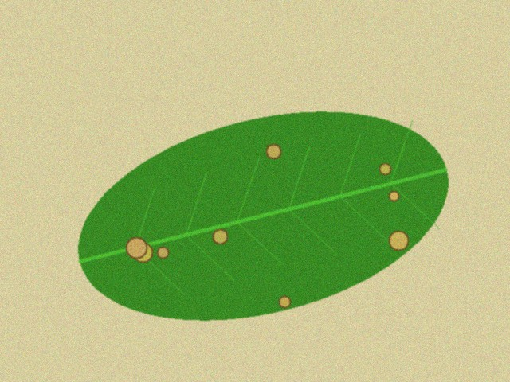
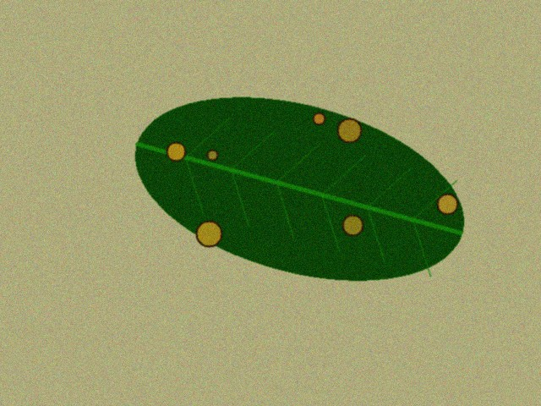

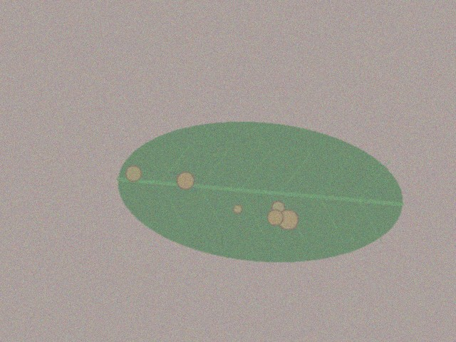
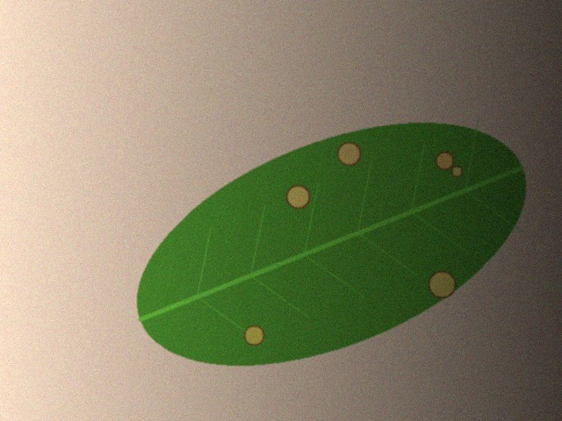

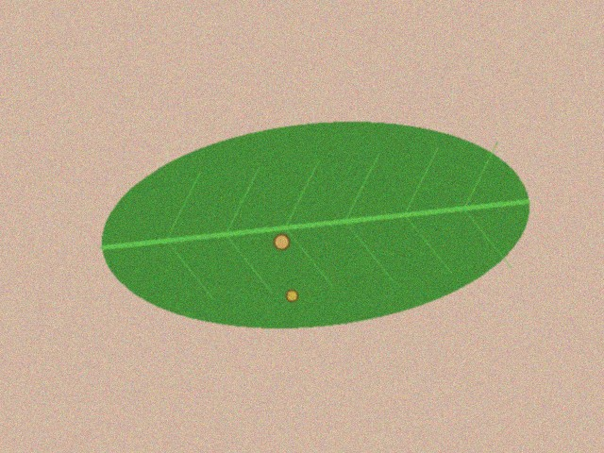
60 citra sintetis: 3 kelas, 5 kondisi cahaya
DATA · SEED 1032
Normal
Gelap
Terang
Kontras rendah
Bayangan
Sehat
20 citra
bercak 0 %
Ringan
20 citra
bercak 0,44 %
Berat
20 citra
bercak 5,10 %
Rata-rata persen_bercak dari label.csv · derau Gaussian σ 6–14 pada setiap citra
Notes:
Dataset dibangkitkan dengan skrip buat_dataset_sintetis.py memakai SEED 1032: 60 citra berukuran 640×480, 20 per kelas. Kondisi cahaya berulang setiap lima citra: normal, gelap, terang, kontras rendah, bayangan. Rata-rata luas bercak dari label.csv adalah 0 persen untuk sehat, sekitar 0,44 persen untuk ringan, dan sekitar 5,10 persen untuk berat. Dataset sintetis, jadi bukan acuan diagnosis penyakit tanaman.

Slide 5

Pemotretan 25–30 cm, resolusi minimal 640×480
P2 · SYARAT AKUISISI
48 px
24 px
8 px
22,9 cm
diameter bercak, Z = 300 mm, foto 4000 px
Z = 600 mm: jarak 2×, ukuran ½
Z = 300 mm setelah diperkecil ke 640 px
jarak maks. agar bercak ≥ 10 px di 640 px
Aturan untuk petugas: posisikan HP sejajar di atas nampan pada jarak 25–30 cm, cahaya merata, resolusi minimal 640 × 480 piksel.
Memori: citra 640×480 berwarna = 900 KiB, jauh lebih ringan dari foto asli ±34 MiB. 300 foto asli ≈ 10,8 GB.
Notes:
Dengan rumus x = f·X/Z, bercak 5 mm pada jarak 300 mm menempati sekitar 48 piksel di foto asli 4000 piksel. Bila jarak digandakan menjadi 600 mm, ukurannya setengah, 24 piksel. Setelah foto diperkecil ke lebar 640 piksel, diameter menjadi sekitar 8 piksel. Aturan singkat untuk petugas: HP sejajar di atas nampan pada jarak 25–30 cm, cahaya merata, resolusi minimal 640×480. Catatan jujur: hitungan 2.1d memberi jarak maksimum sekitar 22,9 cm untuk bercak 10 piksel pada 640 piksel, jadi aturan ini perlu diuji lebih lanjut atau dipakai bersama resolusi yang lebih tinggi.

Slide 6
Kanal R dan H paling kontras, H dipilih
P2 · KANAL WARNA
H selalu di atas V
pada semua kondisi cahaya, mis. bayangan 3,90 vs 1,55
Mengapa H dipilih
H mengodekan jenis warna terpisah dari kecerahan; bercak kecil kelas ringan paling jelas
Notes:
Tabel ini adalah rerata KB 20 citra kelas berat per kondisi cahaya. Kanal R dan H memberi KB tertinggi; kanal H selalu lebih tinggi daripada V pada semua kondisi, misalnya bayangan 3,90 dibanding 1,55. Pada pengamatan visual teh_021 (ringan) dan teh_045 (bayangan), kanal H menonjolkan bercak kecil dengan jelas karena H mengodekan jenis warna secara independen dari kecerahan, sehingga H menjadi kanal terpilih.

Slide 7
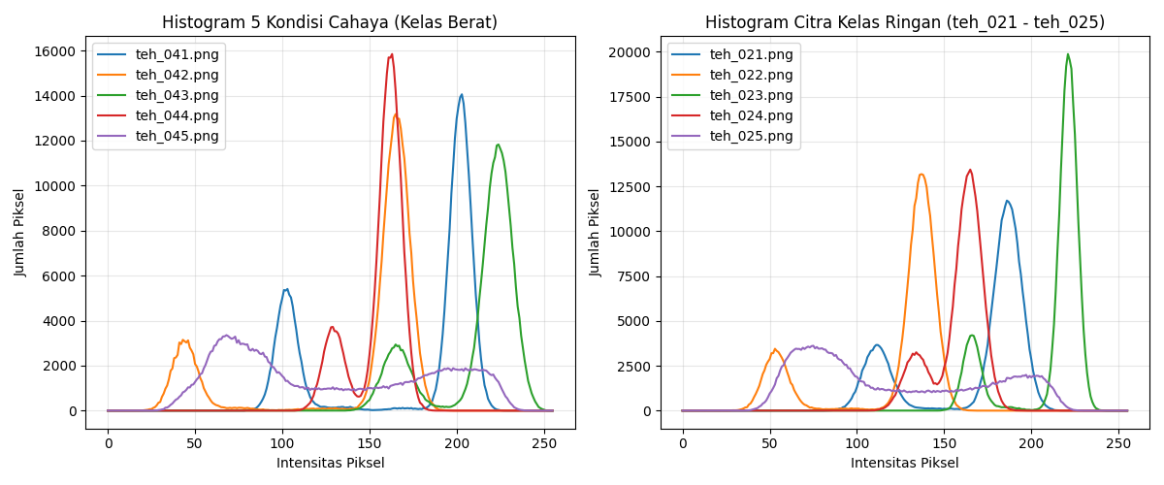
CLAHE kanal V: KB bayangan naik 1,02 → 1,70
P3 · HISTOGRAM
Histogram lima kondisi: gelap, terang, kontras rendah, dan bayangan terlihat berbeda
Rerata < 80 → gamma 0,6
Rerata > 160 → gamma 1,8
σ < 25 → regang 2–98
σ > 45 → CLAHE kanal V
Notes:
Histogram membedakan kelima kondisi: gelap bergeser ke kiri, terang menumpuk di kanan, kontras rendah sempit, dan bayangan bimodal dengan simpangan baku 57,6. Dari data itu saya usulkan aturan adaptif berbasis rerata dan simpangan baku. Pada citra bayangan teh_045, ekualisasi global justru menurunkan KB dari 1,02 menjadi 0,84, sedangkan CLAHE dengan clipLimit 2,0 dan tile 8×8 menaikkannya menjadi 1,70. CLAHE diterapkan pada kanal V agar warna daun tidak rusak.

Slide 8
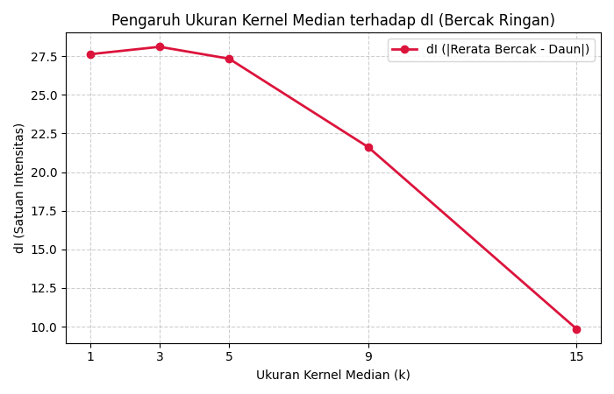
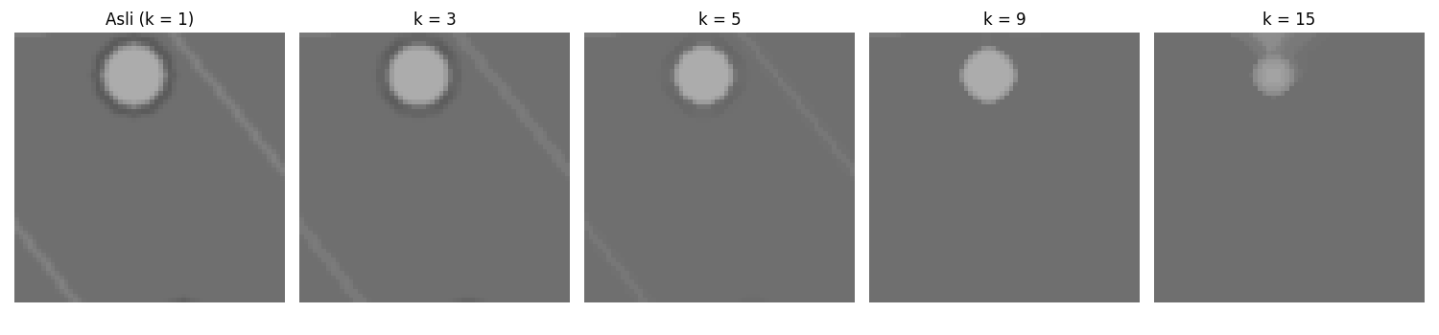
Median 3×3: penapis terbaik untuk SIMUTEH
P4 · PENAPISAN
47,73 dB
0,08 ms
PSNR median 3 pada derau garam-merica 4 %
vs median 9: ±15 ms
Kernel k = 1, 3, 5, 9, 15: bercak kecil mulai tererosi dan hilang pada k = 9
Notes:
Pada derau garam-merica 4 persen, median 3 memberi PSNR tertinggi 47,73 dB hanya dalam 0,08 ms. Median 9 memang memberi PSNR Gaussian tertinggi, tetapi sekitar 14 sampai 15 ms dan menghapus bercak kecil. Grafik kanan menunjukkan selisih rerata bercak ringan turun saat kernel membesar; pada k = 9 bercak berdiameter di bawah 5 mm tererosi dan menyatu dengan daun. KB saja menyesatkan karena simpangan baku daun ikut mengecil, jadi evaluasi harus memakai dI dan pengamatan visual. Pada 12 citra normal, PSNR naik rata-rata 7,24 dB setelah penapisan.

Slide 9
Rangkaian praproses dan parameter final
P5 · PRAPROSES
Citra mentah → praproses() → citra siap Pertemuan 5
1
2
3
4
5
Ubah ukuran
Koreksi gamma
CLAHE kanal V
Redam derau
Tajamkan
lebar = 640 px
γ = 1,0
clip 2,0 · tile 8
median, k = 3
k = 0
INTER_AREA, hemat 39× komputasi
kontras lokal sudah ditangani CLAHE
meratakan bayangan, warna aman
hapus derau tanpa erosi bercak
opsional, mati agar tak ada bercak palsu
param_praproses.json {"lebar": 640, "gamma": 1.0, "clahe_clip": 2.0, "clahe_tile": 8, "penapis": "median", "kernel": 3, "tajam_k": 0.0}
Notes:
Modul src/praproses.py menjalankan lima langkah berurutan. Ubah ukuran ke lebar 640 piksel dengan INTER_AREA menghemat komputasi sekitar 39 kali. Gamma dibiarkan 1,0 karena kontras lokal sudah ditangani CLAHE. CLAHE pada kanal V dengan clip 2,0 dan tile 8. Median 3×3 meredam derau tanpa mengerosi bercak kecil. Penajaman dimatikan agar tidak memperbesar urat daun atau derau menjadi bercak palsu. Semua parameter disimpan di param_praproses.json agar bisa ditelusuri dan diulang.

Slide 10

Praproses menaikkan KB di semua kondisi cahaya
P5 · HASIL INTEGRASI
+237,9 %
kontras rendah, kenaikan terbesar
+42,7 %
terang, terbatas: piksel jenuh
Kelas sehat: tidak muncul bercak palsu
Notes:
Rangkaian praproses menaikkan KB di kelima kondisi: bayangan 1,31 ke 2,71 (+106,9 persen), gelap 1,14 ke 2,12 (+86,0), kontras rendah 0,58 ke 1,96 (+237,9), normal 1,97 ke 3,62 (+83,8), dan terang 1,71 ke 2,44 (+42,7). Kondisi terang paling sulit karena piksel bercak dan daun sama-sama jenuh mendekati 255. Uji pada kelas sehat tidak memunculkan bercak palsu, sesuai kesimpulan laporan.

Slide 11




Bertanggung jawab dan jujur soal keterbatasan
RESPONSIBLE CV · AIK
Privasi
Hapus metadata EXIF, foto hanya area nampan, tanpa wajah
Keadilan
Dataset memuat 5 kondisi cahaya, ringan di HP menengah
Transparansi
Tampilkan persen bercak dan overlay area bercak
Keputusan akhir
SIMUTEH alat bantu; petugas sortir yang memutuskan
Keterbatasan jujur
Cahaya terik: KB hanya +42,7 % karena piksel jenuh. Dataset sintetis belum mewakili urat daun, debu, dan bentuk daun nyata.
Notes:
Dari sisi responsible computer vision: privasi dijaga dengan menghapus EXIF dan hanya memotret area nampan tanpa wajah; keadilan dengan memasukkan lima kondisi cahaya dan menjaga algoritma tetap ringan di HP kelas menengah; transparansi dengan menampilkan persentase dan overlay bercak; dan SIMUTEH hanya alat bantu keputusan. Nilai AIK yang saya terapkan adalah jujur, melaporkan angka apa adanya dari keluaran skrip, dan amanah, menjaga data lokasi serta mendokumentasikan kode. Keterbatasan: kondisi terang terik dan dataset sintetis.

Slide 12
Kesimpulan dan langkah berikutnya
Tiga temuan utama
Pertemuan 5: deteksi tepi
Kanal H dipilih
KB kanal H selalu lebih tinggi dari V di semua kondisi cahaya
1
Uji Sobel, Laplacian, dan Canny pada hasil praproses()
Cek tepi semu dari urat daun dan sisa derau
Siapkan mask awal untuk segmentasi P6–P7
CLAHE kanal V
clip 2,0 · tile 8: KB naik +42,7 % hingga +237,9 %
2
Median 3×3
0,08 ms, PSNR 47,73 dB, bercak kecil tetap terjaga
3
Terima kasih · github.com/SalsabilaAnggraina/simuteh-2330511032
Notes:
Tiga temuan utama: kanal H dipilih karena KB-nya selalu di atas V; CLAHE pada kanal V dengan clip 2,0 dan tile 8 menaikkan KB antara 42,7 sampai 237,9 persen; dan median 3×3 cepat serta menjaga bercak kecil. Berikutnya, Pertemuan 5 menguji deteksi tepi (Sobel, Laplacian, Canny) pada hasil praproses, memeriksa tepi semu, dan menyiapkan mask awal untuk segmentasi. Terima kasih, silakan bila ada pertanyaan.

